Slide 1


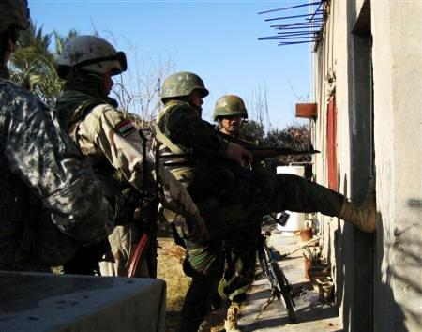
Prepad (RAID)
TAKTIKA II.
Vypracoval: voj. Matúš Daňo
22 MVO

Slide 2
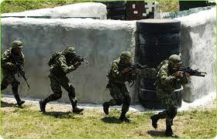
Obsah
Prepad
Organizácia čaty
Fázy prepadu
Činnosť čaty
Použitá literatúra

Slide 3
Prepad
taktická ofenzívna činnosť proti statickému ENY.
Spočíva v prekvapivom prepadnutí na objekt prepadu s cieľom:
zničiť alebo vyradiť objekt z činnosti,
zmocniť sa zajatcov, dokumentov,
výzbroje a bojovej techniky,
narušiť ENY C2,
vyslobodiť zajatcov,
Úspech prepadu závisí na utajení prípravy prepadu, na rozhodnej a prekvapivej činnosti všetkých príslušníkov čaty.
Notes:
Predstavuje taktickú činnosť, uskutočňovanú na rozdiel od pasce proti statickému nepriateľovi.
Spočíva v prekvapivom prepadnutí objektu prepadu s cieľom zničiť ho alebo vyradiť z činnosti, zmocniť sa zajatcov, dokumentov, vzorov výzbroje a bojovej techniky, narušiť nepriateľovi velenia a riadenie a pod. alebo oslobodiť zajatcov.
Cieľ prepadu stanoví nadriadená, spravidla veliteľ práporu.
Úspech prepadu závisí na utajení prípravy prepadu, na rozhodnej a prekvapivej činnosti všetkých príslušníkov čaty.
Prepad je ofenzívna aktivita, obvykle malého rozsahu zo skrytej pozície na presúvajúceho sa alebo dočasne zastaveného nepriateľa. Prepad sa nezakladá na požiadavke zabrať a udržať priestor. Končí sa plánovaným stiahnutím po splnení pridelenej úlohy. Širším cieľom prepadu je narušiť nepriateľa zvyčajne prostredníctvom deštrukcie alebo ovládnutia životne dôležitých aktív alebo spôsobilosti. Je založený na podrobnom spravodajstve, všeobecne vyžaduje rýchly postup na územie nepriateľa a končí plánovaným stiahnutím sa. Pretože prepady budú často vykonávané na krátku vzdialenosť a časový úsek, budú jednotky v rámci nich niesť len limitované množstvo potrebných zásob a údržba ich techniky bude obmedzená len na minimálny limit. Na podporu sily vykonávanej prepad a na zníženie schopnosti nepriateľa reagovať budú potrebné systémy palebnej podpory

Slide 4
Organizácia čaty
Zaisťovacia skupina(security),
Podporná skupina(support),
Skupina na prekonanie(breach),
Úderná skupina(assault),
Notes:
Zaisťovacia Poskytuje ochranu a včasné varovanie útočnej a podpornej skupine a zaisťuje zhromaždisko (Rally point). Izoluje priestor prepadu tak, aby zabránila nepriateľským silám v úniku zo smrtiacej zóny ako aj záchranným skupinám nepriateľa v prieniku do priestoru prepadu. Zaisťovacia skupina môže ďalej zabezpečovať únikovú cestu (withdrawal route), pôsobí obyčajne v sile družstva,
Podporná Púta nepriateľské sily s cieľom zabrániť im v úniku zo smrtiacej zóny, čo umožňuje útočnej skupine splniť úlohu. Podporná skupina obyčajne používa priamu paľbu, ale môže byť taktiež zodpovedná za vyžiadanie nepriamych palieb za účelom umlčania ďalších nepriateľských síl. Obyčajne pôsobí v sile družstva, spoločne s veliacim poddôstojníkom čaty.
Úderná Vykonáva samotný prepad. Vykonáva prepad metódou útoku paľbou, úderom, alebo ich kombináciou tak, aby bolo zaistené zničenie nepriateľa. Obyčajne pôsobí v sile družstva. Miesto velenia veliteľa čaty je v tejto zložke.

Slide 5
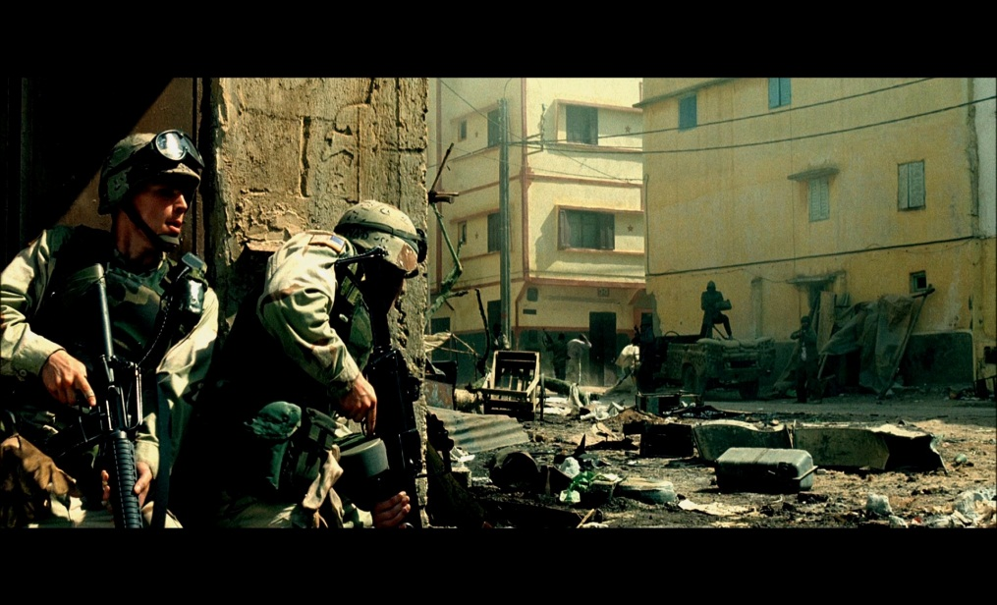
Fázy prepadu
Priblíženie skupín k objektu,
Izolácia priestoru prepadu,
Spresnenie úloh(súčinnosť),
Úder na objekt prepadu,
Odchod z priestoru prepadu,

Slide 6
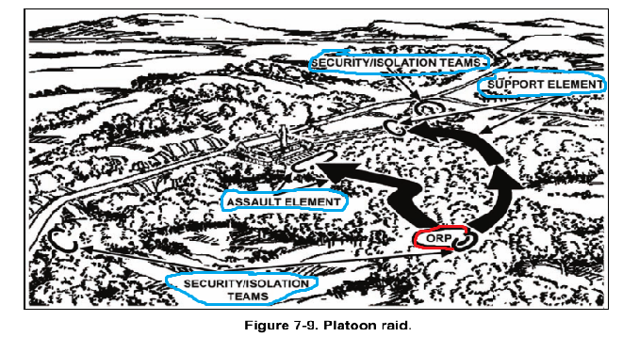
Notes:
Zaujatie ORP- zhromaždisko v cielovej oblasti( kryté, v lese, dôležité zaistenie), v plnej polnej,,,odloženie veci nepotrebných na plnenie úlohy, v ORP sa nachádza taktiež zaisťovacia skupina, v ORP sa určuje spresnenie úloh, rozdelenie palebných sektorov,

Slide 7
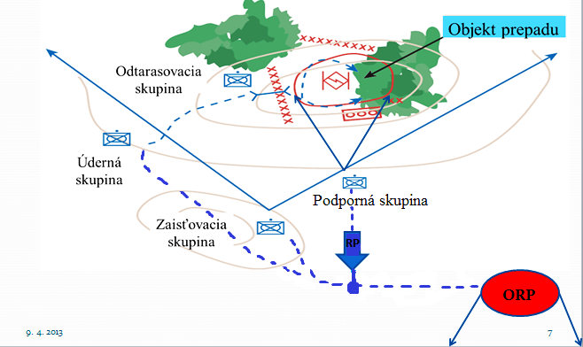
Činnosť čaty vykonávajúcej prepad

Slide 8
Použitá literatúra
Taktika pozemných síl (B) VDG-30-01/Oper, Trenčín 2009,
FM 3-21.8 The Infantry Rifle Platoonn and Squad (2007),
FM 3-90 Tactics (2001),

Slide 9
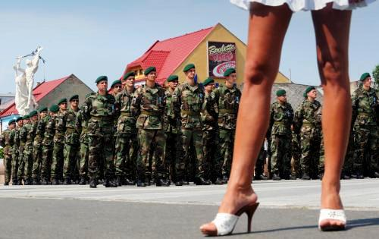
Ďakujem za pozornosť

